Slide 1
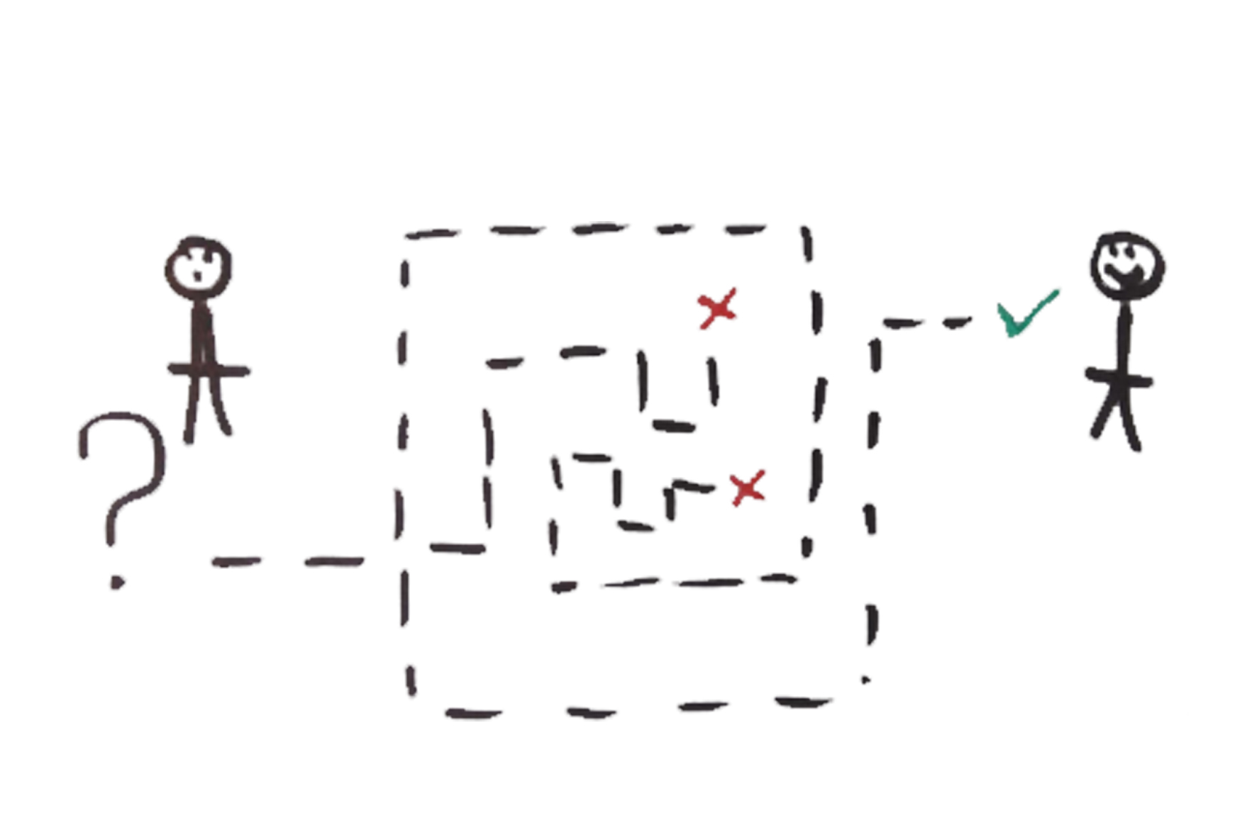
SBS 2 320 Навигатор Развития Таланта

Slide 2

Актуальность проекта

Slide 3
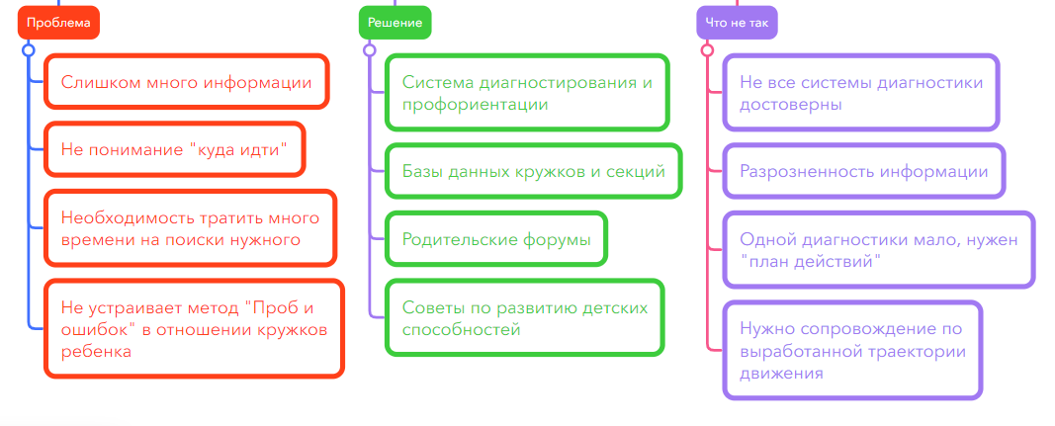
Проблема

Slide 4
Решение
«Навигатор Развития Талантов» - он-лайн портал с возможностью комплекса услуг от бесплатной онлайн экспресс-диагностики способностей/склонностей ребенка, краткой рекомендациями развития и советами родителям до составления подробного индивидуального образовательного маршрута с полным сопровождением в процессе реализации
Автоматическая экспресс-диагностика способностей ребенка и выдача рекомендаций через автоматизированную систему
Комплексная система работы (диагностика, составление траектории развития, психолого-педагогическое сопровождение)
Реальные методики и технологии, обоснованные научно.
Индивидуальный подход
Опытные специалисты
Психолого-педагогическая поддержка:
- проведение индивидуальных консультаций и занятий;
- групповые тренинги развития.

Slide 5
Рынок
В Ростове-на-Дону около 60000 подростков
Наша прогнозируемая доля рынка составляет 1% (600 человек)
Фундаментальным продуктом является пакет «Маршрут индивидуального развития» стоимостью 8000р
Сопутствующими услугами являются: индивидуальные консультации: 1500руб(разовая), 10000р (абонемент на 10 встреч); групповые занятия по самооценке, коммуникациям и снятию тревожности – 10000р за 12 тренингов.

Slide 6
Бизнес-модель
 | Услуга / пакет услуг | пакет | разово | абонемент
1 | Экспресс-диагностика с использованием онлайн-ресурсов; | - | - | -
2 | Личная встреча –беседа для выявления потребностей; | - | 3000р | -
3 | Углубленная диагностика (индивидуальная работа по выявлению особенностей, способностей и потенциала); | - | 3000р-5000р | -
4 | Пакет «Маршрут Развития Таланта» (диагностика+ выстраивание траектории развития способностей) | 8000р | - | -
5 | Индивидуальное консультирование (психологическая поддержка) | - | 1500р | 10000р/ 10 встреч
6 | Групповые занятия: а) самооценка, коммуникации, снятие тревожности; б) развитие образовательных и деловых навыков: самопрезентация, целеполагание, тайм-менеджмент, стрессоустойчивость; | 10000р/ 12 занятий 7-15 чел | 1500р | -

Slide 7
Бизнес-модель
 | Услуга / пакет услуг | пакет | разово | абонемент
8 | Диагностика и коррекция эмоционального выгорания (диагностика+ тренинговые встречи и занятия); | 5000р | - | -
9 | «Хочу в Артек» (помощь в планировании и оформлении выездов на образовательные смены: «Ступени Успеха», «Сириус», «Артек», «Орленок», «Смена») | 5000р -8000р | - | -
10 | Психологическая подготовка к спортивным соревнованиям, конкурсам и финальным выездам на предметные и проектные олимпиады; | - | 1500р | 10000р/ 10 встреч
11 | Собственные образовательные смены-интенсивы «Маленькие каникулы – Большая польза» | 20000р | - | -

Slide 8
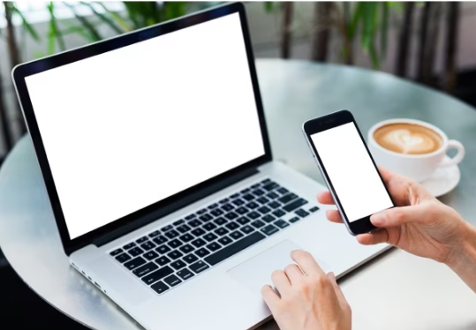
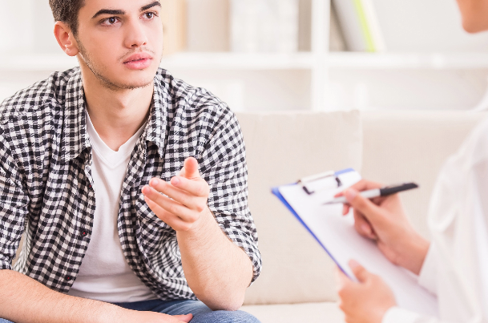
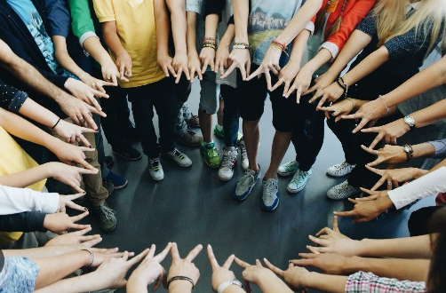
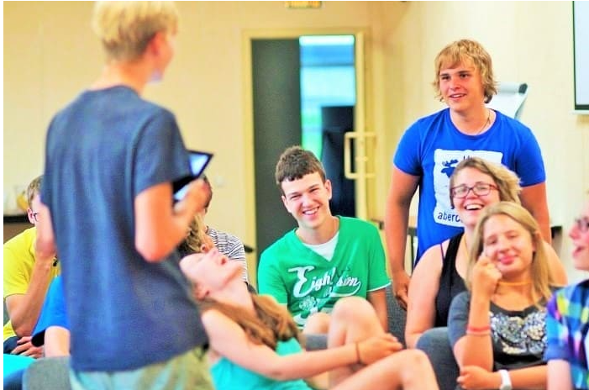
Текущие результаты
Разработаны методики для онлайн диагностики
Ведется подготовка к созданию портала с диагностикой, советами и рекомендациями
Разработана программа работы с подростками
Расписан план продвижения проекта
Ведутся переговоры с Академией Психологии и Педагогики ЮФУ о начале функционирования навигатора
Подготовка к конкурсу тематического партнерства с МДЦ Артек, ВДЦ Орленок, ВДЦ Смена

Slide 9

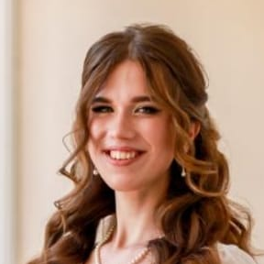
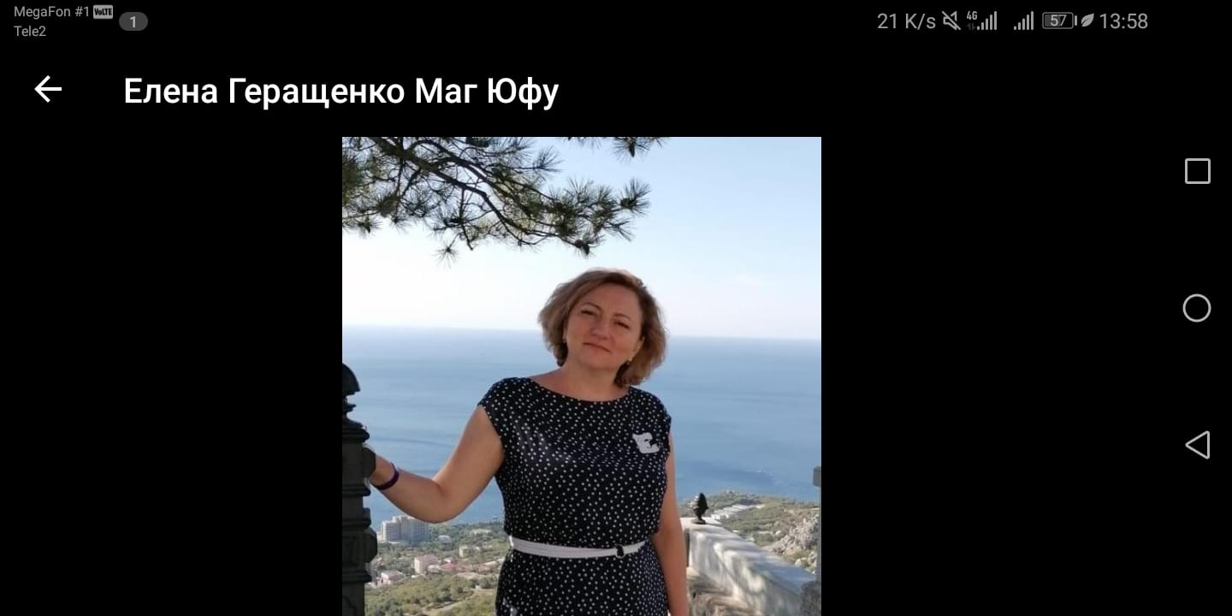
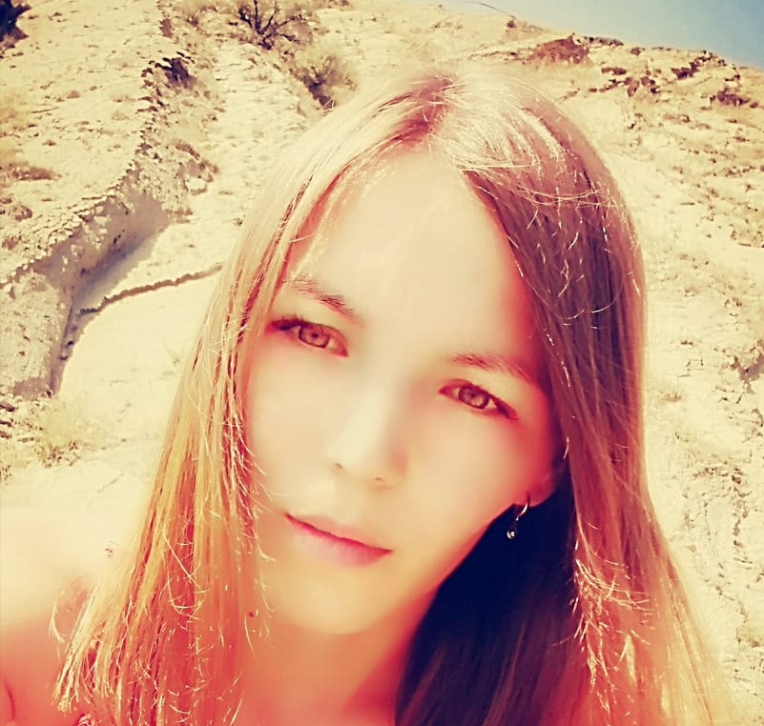
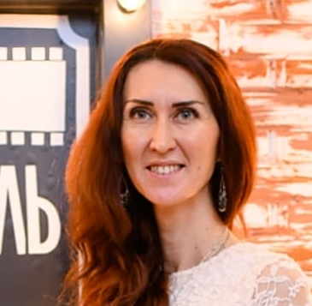
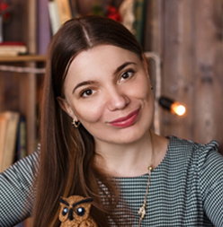
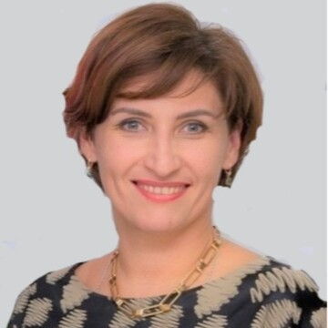
Команда
Василенка Диана – психолог-педагог (внимательность к мелочам,
коммуникативные компетенции)
Геращенко Елена – психолог-педагог (психологическое сопровождение в гештальт-подходе, специалист в области психофизиологии и генетики).
Енгуразова Мадина – психолог-педагог, специалист по продвижению
продукта (коммуникативные компетенции, социальные компетенции).
Филаретова Инесса – психолог-педагог, режиссер (координирование участников).
Шигаева Наталья – психолог-педагог, учитель начальных классов
(коммуникативные компетенции, социальные компетенции).
Бакаева Ирина – инициатор проекта, психолог, педагог.

Slide 10
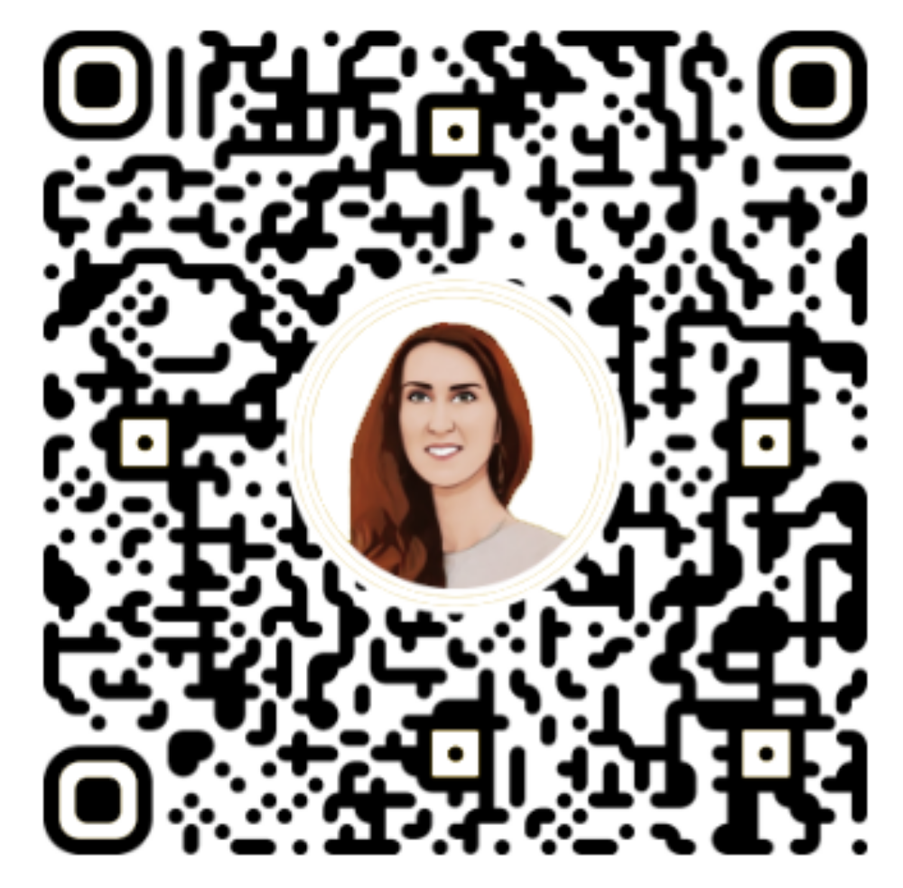
НАВИГАТОР РАЗВИТИЯ ТАЛАНТА
КОНТАКТЫ
+79081707980
i.filareta@yandex.ru
t.me/iftalant
ЛИДЕР ПРОЕКТА
Филаретова
Инесса
Маратовна

